Slide 1
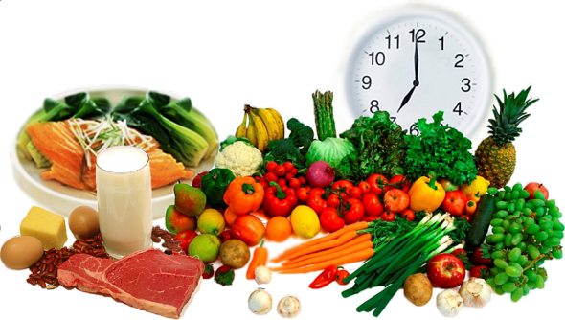
Здоровое питание.
Пирамида здорового питания.

Slide 2
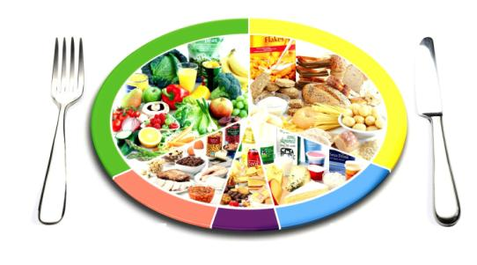
Здоровое питание
Пища – это энергия для нашего тела, а правильное питание – источник здоровья, силы, бодрости, красоты и долголетия.
Это поступление в организм всех необходимых веществ: углеводов, жиров, белков, витаминов и микроэлементов в нужных количествах и нужных пропорциях.

Slide 3
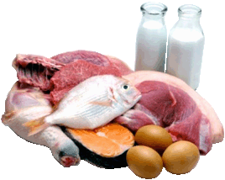
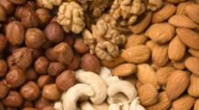
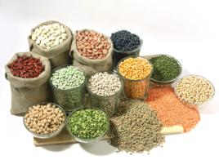
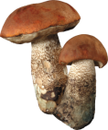
БЕЛКИ
Белки относятся к основным питательным веществам и в организме человека они выполняют важную роль. Белок идет на построение различных тканей и органов: мышц (в т.ч. мышц сердца), нервов, крови, легких, печени, сердца, мозга, кожи и т. д. Белки необходимы для нормального обмена веществ.
В зависимости от происхождения, белки разделяют:
животные
растительные

Slide 4
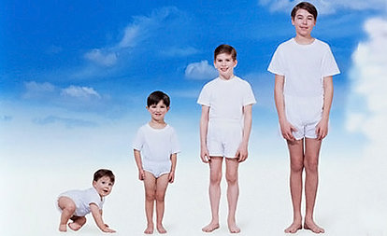
Недостаток белков:
Недостаток белков в пище отрицательно сказывается на работоспособности организма и на состоянии центральной нервной системы, может привести к мышечной атрофии, задержке роста, организм более подвержен инфекциям.

Slide 5
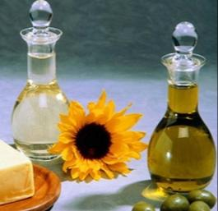
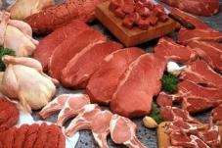
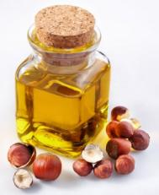
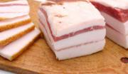
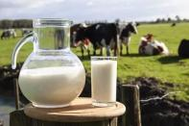
Жиры
Жиры в организме человека, как и углеводы, являются главным источником энергии, благодаря которой двигается и работает человек, сохраняется постоянная температура его тела. Вместе с жирами в организм человека поступают жирорастворимые витамины: А, Е, D, К.
животные
растительные

Slide 6
Недостаток жиров:
Жиры относятся к основным питательным веществам, поэтому, при недостатке жиров в питании снижается работоспособность и выносливость, наступает быстрое утомление.

Slide 7
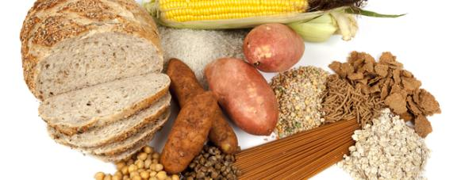
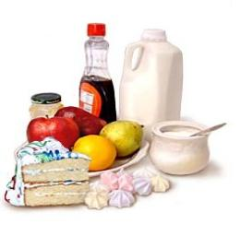
УГЛЕВОДЫ
Углеводы как белки и жиры относятся к основным питательным веществам и необходимы для нормального обмена белков и жиров. Углеводы являются энергетическим материалом. Углеводы поступают в организм с пищей в виде полисахаридов – крахмала, гликогена.
сложные
простые

Slide 8
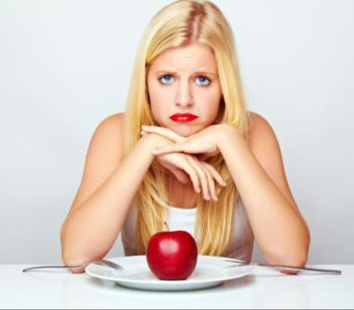
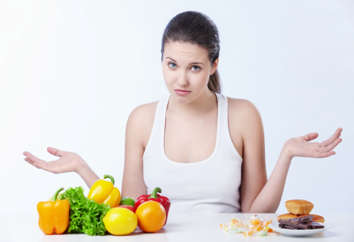
Недостаток углеводов:
При недостатке углеводов нарушается обмен белков и жиров, происходит накопление вредных продуктов в крови. Сильный дефицит углеводов приводит к слабости, сонливости, головным болям, головокружению.

Slide 9
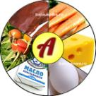
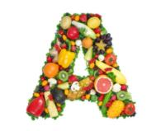
Витамины в продуктах питания.
Витамины | В каких продуктах содержаться | Для чего необходимы.
Витамин А | Печень, почки, жирная рыба (сельдь), яйца, масло растительное , молочные продукты. | для кожи, зрения, роста, иммунитета, слизистых оболочек.
Провитамин А | Овощи: морковь, шпинат, горох, капуста, брокколи. Фрукты: персик, дыня. Ягоды - шиповник, облепиха. | для зрения, антиоксидантной защиты клеток организма, повышения иммунитета.
Витамин В 1 | Мясо, субпродукты, рис, фасоль, горох, зерновые, черный хлеб, желток, орехи. | Мясо, субпродукты, рис, фасоль, горох, зерновые, черный хлеб, желток, орехи.

Slide 10
Витамины в продуктах питания.
Витамины | В каких продуктах содержаться | Для чего необходимы.
Витамин В 2 | Печень, мясо, рыба, птица, молочные продукты, шпинат, брокколи, грибы, желток яиц, дрожжи. | для роста и выработки энергии в организме.
Витамин В 3 | Мясо, субпродукты, птица, яйца, рыба, прод. из немолотого зерна, орехи, зеленые овощи, молоко. | Выработка энергии организмом, снижение уровня холестерин.
Витамин В 5 | Мясо, субпродукты, яичный желток, зерновые продукты, картофель,фасоль, арахис. | для здоровья кожи, роста и здоровья волос, усвоения белков, жиров и углеводов.

Slide 11
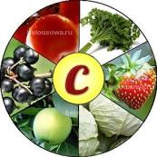
Витамины в продуктах питания.
Витамины | В каких продуктах содержаться | Для чего необходимы.
Витамин В 6 | Мясо, печенка, яичный желток, рыба, дрожжи, арахис, картофель, овощи, хлеб из муки грубого помола. | Для усвоения углеводов и жиров и работы ферментов.
Витамин В 12 | Мясо, печенка, почки, молоко, сыр, свекла, рыба, яйца, креветки. | Для профилактики анемии, для работы нервной системы.
Витамин С | Свежие овощи и фрукты, особенно цитрусовые, шиповник, киви, черная смородина, перец. | Для клеточной защиты от окисления, для защиты кожи, костей, зубов.

Slide 12
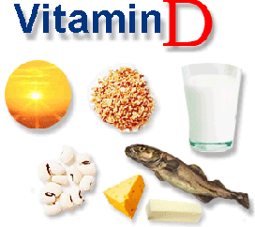
Витамины в продуктах питания.
Витамины | В каких продуктах содержаться | Для чего необходимы.
Витамин Д | Жирная рыба, рыбий жир, яйца, молоко, сыр. | Для усвоения кальция и фосфора, для роста зубов и ногтей..
Витамин Е | Печенка, мясо, яйца, жирная рыба, орехи, растительные масла, продукты из немолотого зерна. | Для клеточной защиты от окисления, для быстрого заживления ран.
Фолиевая кислота (В9) | Печенка, продукты из немолотого зерна, листовые овощи, орехи. | Для роста , профилактики анемии и функций деторождения.

Slide 13
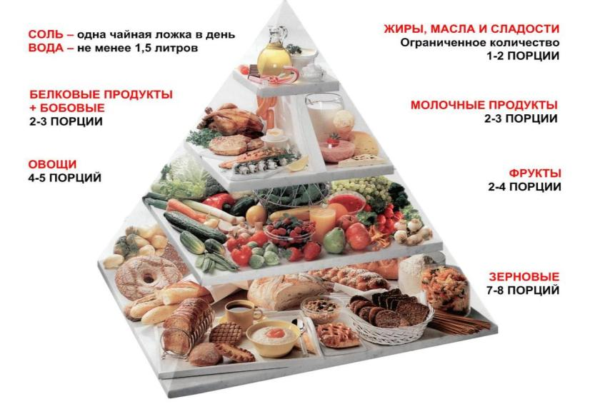
Пирамида здорового питания схематическое изображение рекомендаций по рациональному питанию.

Slide 14
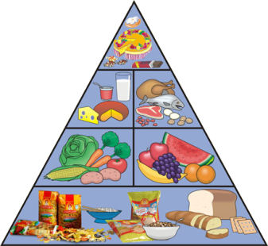
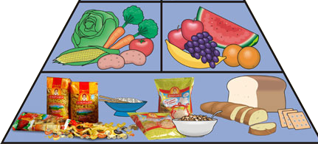
Продукты распределялись по «этажам» следующим образом:
1-й – Цельнозерновые продукты, хлеб грубого помола, каши, отруби, неочищенный (бурый) рис, макаронные изделия из цельнозерновой муки; растительные масла (соевое, оливковое, подсолнечное, рапсовое, кукурузное, арахисовое и другие). Продукты данной группы следует употреблять каждый день.
2-й – Овощи (в изобилии), фрукты, ягоды (2-3 порции ежедневно).
3-й – Орехи, бобовые (1-3 порции).
6
5
4
2
3
1
2
3
1

Slide 15
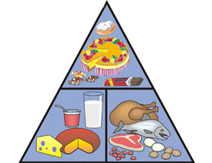
6
4-й – Рыба, птица (лучше филе без кожи), яйца (0-2 порции каждый день).
5-й – Молоко и молочные продукты (1-2 порции).
6-й – Красное мясо, колбасы, сливочное масло, маргарин, сладости, картофель, белый хлеб и рис, газированные напитки (употреблять крайне редко).
5
4
2
3
1
6
4
5

Slide 16
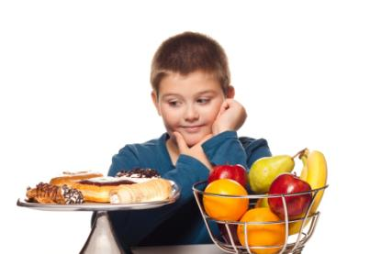
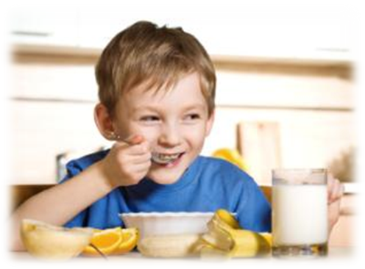
«Правильное питание — залог здоровья ребенка»

Slide 17
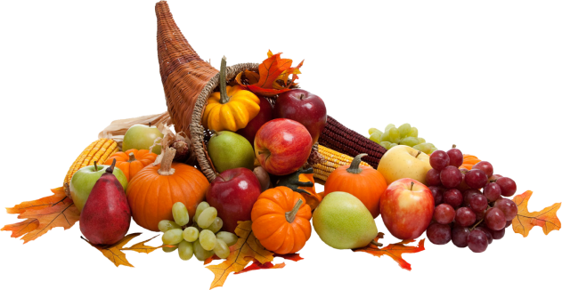
Будьте здоровы!

